Slide 1
Algoritmi strojnog učenja za predviđanje gledanosti televizijskih kanala
DIPLOMSKI RAD
Marko Josipović
Mentor: izv. prof. dr. sc. Alan Jović
Fakultet elektrotehnike i računarstva
17.9.2021.

Slide 2
Sadržaj
Uvod i motivacija
Teorija algoritama strojnog učenja
Opis web aplikacije
Usporedba algoritama i rezultati

Slide 3
Uvod
Razvoj računala omogućio je istraživanje algoritama strojnog učenja i njihovu primjenu u raznim disciplinama
Problemi koje rješavaju algoritmi strojnog učenja:
  Računalni vid
  Raspoznavanje govora
  Klasifikacija i regresija

Slide 4
Motivacija
Nastavak diplomskog seminara i diplomskog projekta
Studentski zadatak tvrtke Odašiljači i veze d.o.o.
„Pametni sustav za predviđanje gledanosti”

Slide 5
Predviđanje
Regresijski problem
Procjena rizika davanja kredita, cijene dionica, opterećenost poslužitelja
Točnije predviđanje donosi profit ili smanjuje troškove
Nadzirani pristup učenju

Slide 6
Algoritmi strojnog učenja za regresiju
Odabrana 3 algoritma nadziranog učenja:
  Linearna regresija
  Stroj s potpornim vektorima
  Slučajna šuma (ExtraTrees)
Korištene implementacije iz Python modula scikit-learn (sklearn)

Slide 7
Linearna regresija
Relativno jednostavan algoritam
Metoda najmanjih kvadrata
Rješenje nije egzaktno ali se uvijek može pronaći
Daje lošije rezultate na podatcima sa složenijom vezom
nezavisnih i zavisnih varijabli

Slide 8
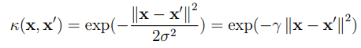
Stroj s potpornim vektorima
Osmišljen za optičko prepoznavanje znakova a danas često korišten za klasifikaciju i regresiju
Cilj: pronaći hiperravninu koja najmanje odstupa od funkcije koju se uči
Linearan model sa složenim optimizacijskim postupkom
Implementacija omogućava korištenje jezgrenih funkcija

Slide 9
ExtraTrees
Ansambl stabala odluke
Bagging algoritam
Osnovni procjenitelj je stablo odluke
Implementacija koristi algoritam CART i omogućava odabir između srednje apsolutne i srednje kvadratne pogreške

Slide 10
Web aplikacija
Bez posebnih zahtjeva
Pokrenuta na računalu s CentOS, na poslužitelju Apache
Za rad potrebni podatci o gledanosti i rasporedu emitiranja
Dostupni podatci za kanale HRT3 i HRT4
Podatci o gledanosti spremljeni u sustavu Elasticsearch dohvaćaju se automatski svakog sata i pohranjuju u bazu podataka SQLite

Slide 11
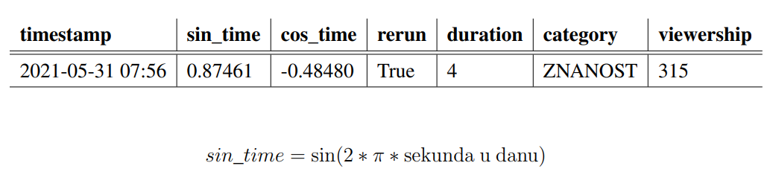
Podatci za učenje
Rasporedi emitiranja u formatu XML dohvaćaju se s poslužitelja HRT-a jednom dnevno
Iščitavaju se vremena početka i kraja emitiranja, kategorija sadržaja i oznaka o reprizi u naslovu
Više kandidata za dodatne značajke ali nisu uključene

Slide 12
Web aplikacija - tehnologije
Uglavnom programski jezik Python:
  Flask – web radni okvir
  Redis – posrednik poruka
  Celery – raspodijeljeni red zadataka
Web tehnologije: HTML, CSS, JavaScript i AJAX

Slide 13

Početna stranica web aplikacije

Slide 14
Usporedba algoritama
Prije usporedbe potrebna optimizacija hiperparametara
Obavlja se unakrsnom validacijom
Korištena metoda optimizacije je pretraživanje po rešetci.
Definirana je rešetkom parametara, metrikom koju maksimizira i vrstom unakrsne validacije.
SVR: gamma i C, ExtraTrees: max_depth i min_samples_split

Slide 15
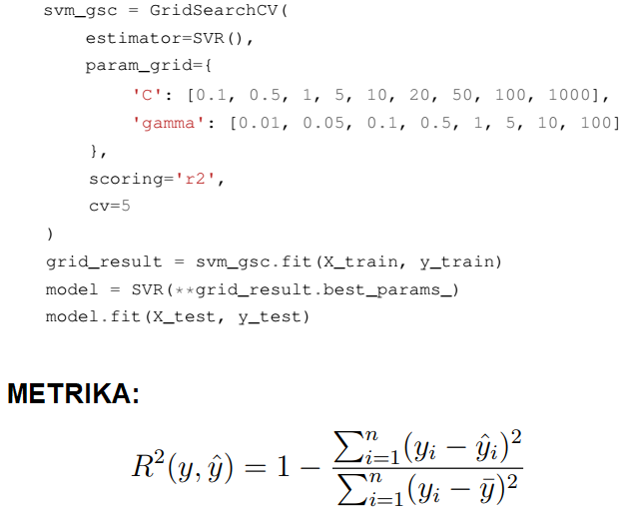
Optimizacija hiperparametara

Slide 16
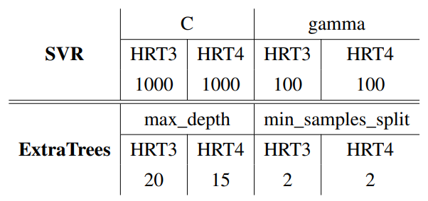
Optimizacija hiperparametara
Optimizacija za SVR traje jako dugo
Dobivene netipično visoke vrijednosti C i gamma
Smanjena maksimalna dubina stabala

Slide 17
Rezultati
7 mjeseci podataka od sredine 11. mjeseca 2020. do sredine 6. mjeseca 2021.
Odbačeni podatci 5 dana oko Nove godine i 2 dana u 2. mjesecu
Uzimaju se u obzir primjeri s više od 5 gledatelja
Skoro 300 tisuća primjera za svaki kanal
Za ispitivanje odvojena jedna trećina podataka

Slide 18
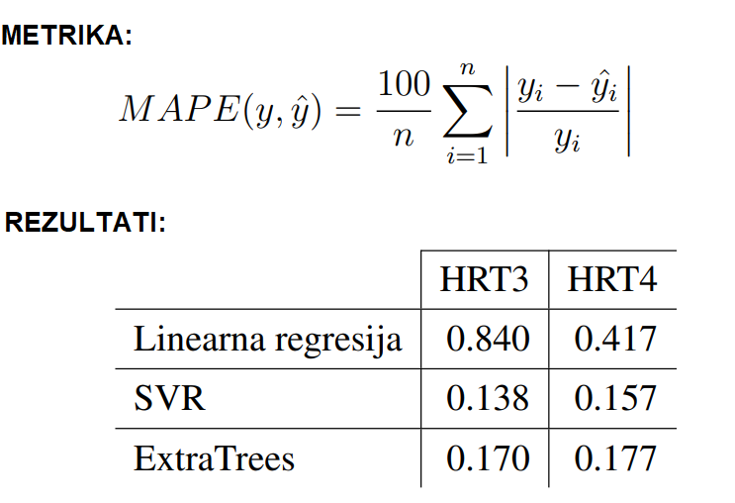
Rezultati

Slide 19
Zaključak
Prilika za razvoj sustava sa strojnim učenjem od ideje do implementacije
Suočio sam se s problemima rada sa stvarnim podatcima
Nadam se radu sa sličnim sustavima u budućoj profesionalnoj karijeri

Slide 20
Hvala na pažnji!

